Slide 1
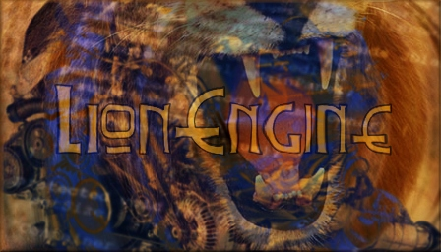
Un moteur de jeu 2D en Java

Slide 2
Plan
Moteur
Module Game
Module Platform
Module Rts
Module Shmup

Slide 3
Moteur
API « bas niveau » au plus proche de Java
Manipulation des ressources
Visuelles (images, sprites, animations)
Sonores (sons et musiques)
Fichiers (binaires et XML)
Clavier / Souris (curseur Windows / « in-game »)
Environnement graphique
Résolution écran
Modes de rendu (fenêtré, plein écran, applet)
Gestion du « frame rate »
Gestion des séquences (intro, menu, scene…)

Slide 4
Moteur
API « haut niveau » au plus proche de l’utilisateur
Abstraction de premier niveau
Classes de base orientées jeux-vidéo généraux
Routines de base implémentées et redéfinissables
Architecture souple et modulaire
Outils standards
Abstraction de deuxième niveau
Classes de base dédiée à certains type de jeux-vidéo
Jeux de Plateforme
Stratégie en temps réel
Shoot’em Up

Slide 5
Moteur
Situé à partir du package: com.b3dgs.lionengine
Principales factory
Audio (wav, midi, ogg, sc68)
Drawable (sprite, animation, tile, parallaxe…)
Engine (point de montage)
File (flux binaire, xml)
Input (clavier, souris)
Network (client, serveur, jeu multijoueur)

Slide 6
Moteur
Engine
Audio
File
Input
Drawable
Network

Slide 7
Moteur - Engine
Squelette de base
load();
update(float extrp);
render(Graphics2D g);
terminate(); // Optionnel
Gestion du nombre d’images par seconde
Gestion de l’extrapolation (‘machine independant’)
Modes d’affichage: plein écran, fenêtré, applet

Slide 8
Moteur - Engine
load
Initialisation des variables
Chargement des ressources
update
Mise à jour des variables
Mise à jour des composants
render
Rendu dans un buffer
Affichage du buffer à l’écran

Slide 9
Moteur - Drawable
Image
Sprite
SpriteAnimated
SpriteTiled
SpriteFont
Cursor
Renderable
Text
SpriteParallaxed

Slide 10
Moteur - Drawable
Renderable (élément affichable simplement)
Cursor (représentation de la souris)
Text (affichage de texte à l’écran)
Image (surface non modifiable)
Sprite (surface modifiable)
SpriteAnimated (surface animée)
SpriteTiled (surface découpée en carrés)
SpriteParallaxed (surface pour un effet 2.5D)
SpriteFont (police d’écriture depuis une image)

Slide 11
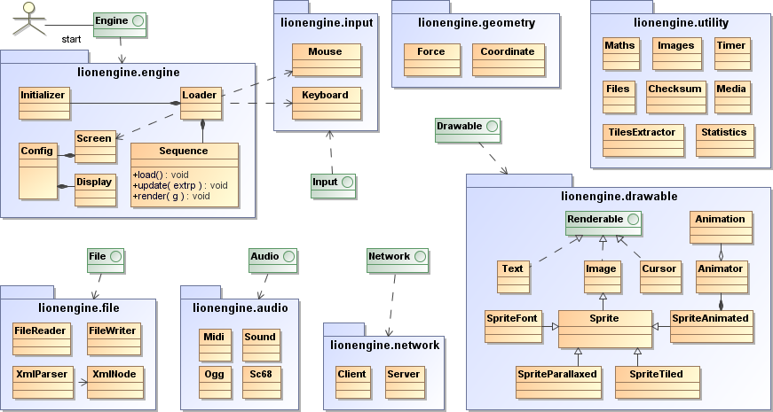
Moteur - UML

Slide 12
Moteur - Modules
Le moteur complet est composé:
D’une partie centrale
Engine
Drawable
File
…
De modules abstraits
Platform
Rts
Shmup
…

Slide 13
Moteur - Modules
Un module est présent sous la forme d’un JAR
Inclusion aisée des modules sur un projet
Nécessité d’inclure la partie centrale d’abord
Chaque module
Dépend du module principal (Game)
Propose une base abstraite (architecture de base)
Est redéfinissable selon les besoins, en tout point
Est compatible avec d’autres modules
Respecte la même structure que la partie centrale

Slide 14
Moteur - Modules
MapTilePlatform
Platform
Rts
Shmup
MapTileRts
EntityRts
CursorRts
ControlPanel
CameraPlatform
AbstractShip
AbstractWeapon
AbstractBullet
Handler
Game
MapTile
CameraGame
WorldGame
EntityGame
Background
EntityPlatform

Slide 15
Plan
Moteur
Module Game
Module Platform
Module Rts
Module Shmup

Slide 16
Module Game
Principal module abstrait
Sert de base dans le développement d’un jeu
Est utilisé par les modules plus spécifiques
Platform
Rts
Shmup
A besoin du moteur principal pour fonctionner

Slide 17
Module Game - Structure
Game
EntityGame
CameraGame
MapTile
MapTile
Purview
Collidable
Configurable
Mirrorable
WorldGame
Projectile
ProjectileGame
HandlerEntity
FactoryEntity
…
TileGame
Localizable
Factory
ProjectileGame
Handler
ProjectileGame
Launcher
ProjectileGame
SetupGame

Slide 18
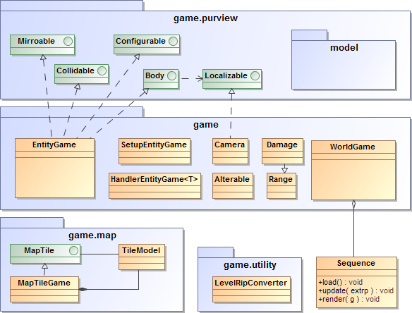
Module Game - UML

Slide 19
Module Game - Game
Dans le package principal:com.b3dgs.lionengine.game
Propose des types primaire
EntityGame (représente une entité)
CameraGame (vue du joueur, évoluant dans le jeu)
Damages (gestion des dégâts, aléatoires ou non)
Alterable (facilite la manipulation de quantité)
HandlerEntity<?> (gérer une collection d’entité)
WorldGame (conteneur: handler, map, camera…)

Slide 20
Module Game - Map
Dans le package: com.b3dgs.lionengine.game.map
Propose un type de map standard
MapTile (interface décrivant une map à base de tile)
MapTileGame (implémentation abstraite de base)
Chargement des tiles dans une image (SpriteTiled)
Import & export au format binaire
Associe les collisions aux tiles à partir d’un fichier de config externe
Génération d’une minimap représentant la map en pixel
TileGame (structure de base d’un tile)
Numéro de pattern (=N°image d’une tuile)
Numéro de tile (=N°tile dans la tuile)
Coordonnées sur la map (x, y)
Nom de la collision associée

Slide 21
Module Game - Purview
Dans le package: com.b3dgs.lionengine.game.purview
Décrit des capacités supportées par des « Entity »
Collidable (gérant l’aspect collision de deux objets)
Configurable (configuration via un fichier xml)
Mirrorable (permet d’avoir son symétrique vertical)
Localizable (permet de gérer le placement d’un objet)
Body (représente un objet soumis à la gravité)

Slide 22
Module Game - Utility
Dans le package: com.b3dgs.lionengine.game.utility
Conversion d’un « levelrip », en un format de donnée compatible MapTile
Charge un levelrip (image représentant un niveau entier)
Convertit au format MapTile
Sauvegarde au format binaire
Supporte le multithreading (meilleurs performances)

Slide 23
Plan
Moteur
Module Game
Module Platform
Module Rts
Module Shmup

Slide 24
Module Platform
Module dédié aux jeux de plateforme
Propose des types de base
EntityPlatform
CameraPlatform
WorldPlatform
Permet une gestion plus avancée des maps
MapTilePlatformRastered
Contient un package complet dédié au background
Background, Foreground, Clouds, Parallax

Slide 25
Module Platform - Structure
Platform
EntityPlatform
CameraPlatform
Map
MapTilePlatform
Background
BackgroundPlatform
ForegroundPlatform
CloudsPlatform
WorldPlatform
…
Parallax
BackgroundElement
Rastered
HandlerEntityPlatform
MapTilePlatformRastered

Slide 26
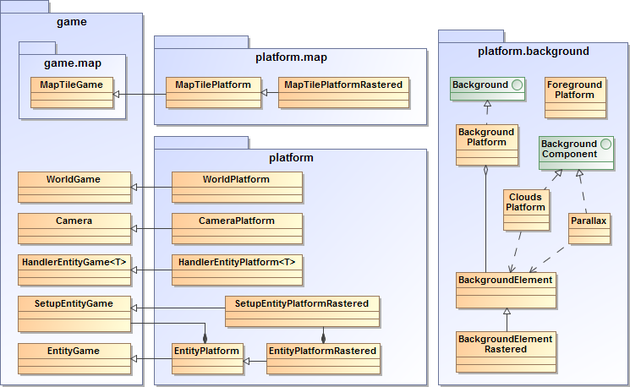
Module Platform - UML

Slide 27
Module Platform
Dans le package: com.b3dgs.lionengine.game.platform
Propose des types spécialisés « jeu de plateforme »
EntityPlatform (entité spécialisée)
SetupEntityPlatformRastered (partage des données)
CameraPlatform (caméra spécialisé)
HandlerEntityPlatform (handler spécialisé)
WorldPlatform (world spécialisé)
BackgroundPlatform (background orienté scrolling)
Parallax (effet 2.5D, basé sur une image)

Slide 28
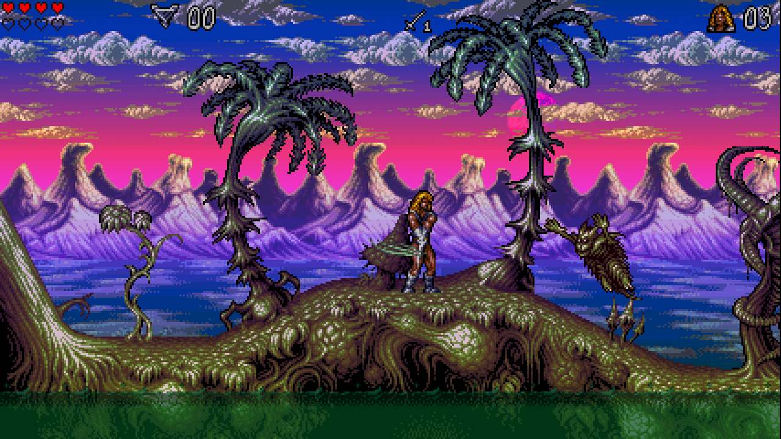
Module Platform - Exemple
Cloud
Cloud
Cloud
PlatformEntity
Background
Background
Background
Foreground
Parallax

Slide 29
Plan
Moteur
Module Game
Module Platform
Module Rts
Module Shmup

Slide 30
Module Rts
Module dédié aux jeux de stratégie
Propose des types de base
EntityRts
CameraRts
CursorRts
SkillRts
Permet une gestion plus avancée des maps
MapTileRts
Contient un package complet dédié au pathfinding

Slide 31
Module Rts - Structure
Rts
EntityRts
CameraRts
Map
MapTile
Rts
Ability
Attacker
Extractor
Mover
CursorRts
ControlPanel
WorldRts
…
FogOfWar
Rts
Border20
Producer
Skill
FactorySkill
SetupSkillRts
Skill
Skilled
TileRts

Slide 32
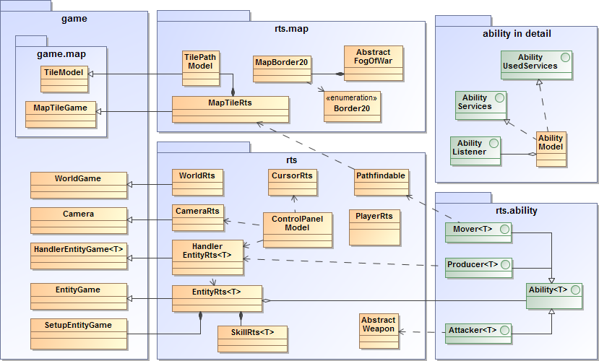
Module Rts - UML

Slide 33
Module Rts
Dans le package: com.b3dgs.lionengine.game.rts
Propose des types spécialisés « jeu de stratégie »
EntityRts (entité spécialisé)
CameraRts (caméra spécialisé)
ControlPanel (panneau de contrôle)
HandlerEntityRts (handler spécialisé)
WorldRts (world spécialisé)
SkillRts (base abstraite d’une compétence)
PlayerRts (représentation de base d’un joueur)

Slide 34
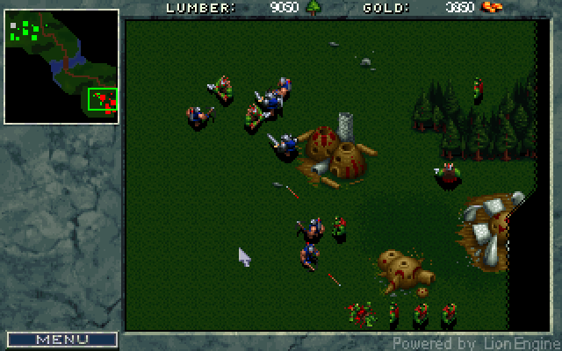
Module Rts - Exemple
MapTileRts
EntityRts
MapTile
Rts
Control
Panel
FogOf
War
CursorRts

Slide 35
Plan
Moteur
Module Game
Module Platform
Module Rts
Module Shmup

Slide 36
Module Shmup
Module dédié aux jeux de shoot’em up
Propose des types de base
EntityShmup
CameraShmup
(A suivre…)

